Slide 1
Porque escoger Thames Side?
Celdas de carga y herrajes de montaje para aplicaciones de pesaje en silos, tolvas y proceso.
Introduccion de la Compañia

Slide 2
La Compañia

Slide 3
Nuestra Estrategia
Enfoque de ventas en pesaje de proceso
Clientes en plataformas petroleras e industria de proceso en general, fabricantes de equipos originales (OEM) y productores de basculas vehiculares y sistemas de pesaje en movimiento.
Marca Global – mas del 70% de la produccion es para exportacion a mas de 50 paises.

Slide 4
Nuestra Estrategia
Enfoque en el diseño de herrajes de montaje que hagan la vida mas facil para el usuario y el tecnico de campo reduciendo los costos y tiempo de instalacion y mantenimiento.
Muchos de estos diseños son unicos y patentados.
Los herrajes de montaje son diseñados bajo el codigo Eurocode 3.
Ofrecemos 5 años de garantia en casi todas nuestras celdas de carga y accesorios.

Slide 5
Nuestra Estrategia
En el Reino Unido – trabajamos a traves de integradores de sistemas y OEM’s mas que vender a clientes finales.
En mercados de Exportacion – trabajamos a traves de distribuidores y OEM’s.

Slide 6
Organizacion
Thames Side Sensors Ltd. Opera como una compañia y marca independiente dentro del grupo español “Tecnicas de Electronica y Automatismos SA”
Similar a Volkswagen Audi Group (VAG) donde existen diferentes marcas compitiendo en el mismo mercado con su propia linea de productos.

Slide 7
Grupo Tecnicas
3 Compañias
15 millones de Euros en ventas
150 empleados

Slide 8

Organizacion
Tecnicas
Group
Thames Side
Sensors Ltd
Tecnicas de
Electronica y
Automatismos SA
Utiltall SA
Machine Tool Distributor
Tecnicas
Group
Thames Side
Sensors Ltd
Tecnicas de
Electronica y
Automatismos SA
Utiltall SA
Distribuidor de herramientas de corte

Slide 9
Unicacion de Manufactura
Tecnicas
Group
Barcelona
Marruecos

Slide 10
Certificaciones de Thames Side Sensors
ISO 9001:2008 obtenida el 11/Dic/2006
Primer certificacion ATEX Diciembre 2006
Thames Side Sensors tiene 6 certificaciones ATEX diferentes – para varios productos

Slide 11
Aplicaciones
Industriales

Slide 12
Aplicaciones Industriales
Petroleo
Industrias de proceso
  Cemento
  Concreto
  Alimentos
  Farmaceutica
  Quimicos
  Minerales
  Carbon
  Pinturas
  Fundicion/Metal
  Biomasa
  Plasticos
Fabricacion de equipo original (OEM)
Basculas vehiculares / Pesaje por ejes

Slide 13
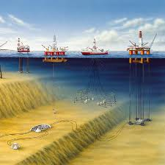
Petroleo
Se han suministrado mas de 3000 celdas de carga Modelo VC3500 de 100Ton de capacidad para la industria petrolera en los ultimos 5 años para
pesaje de lodos de
perforacion y mezclado
en plataformas petroleras
y buques de perforacion.

Slide 14
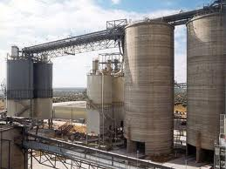
Industria de Proceso
Aprox. 1/3 de la produccion mundial de cemento es pesada usando celdas de carga Thames Side.

Slide 15
Industria de Proceso
Alimentos, Farmaceutica, Minerales y Quimicos son algunas de las industrias clave para nosotros.

Slide 16
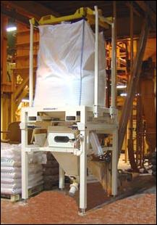
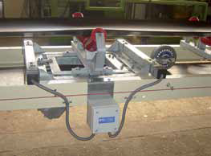
OEM’s
Descargadores de sacos
Bandas pesadoras

Slide 17
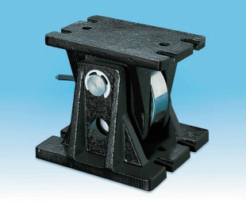
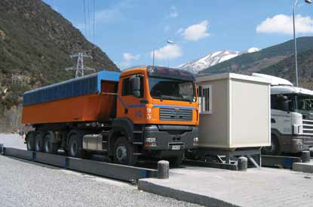
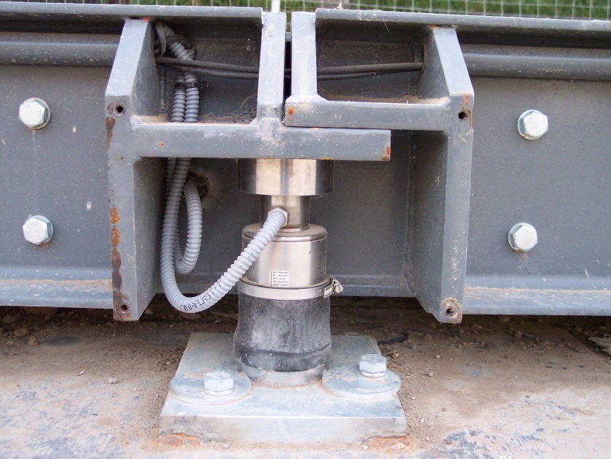
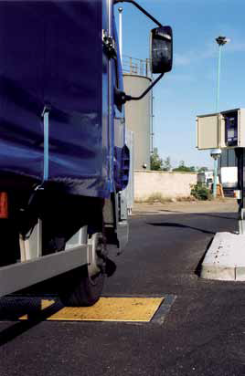
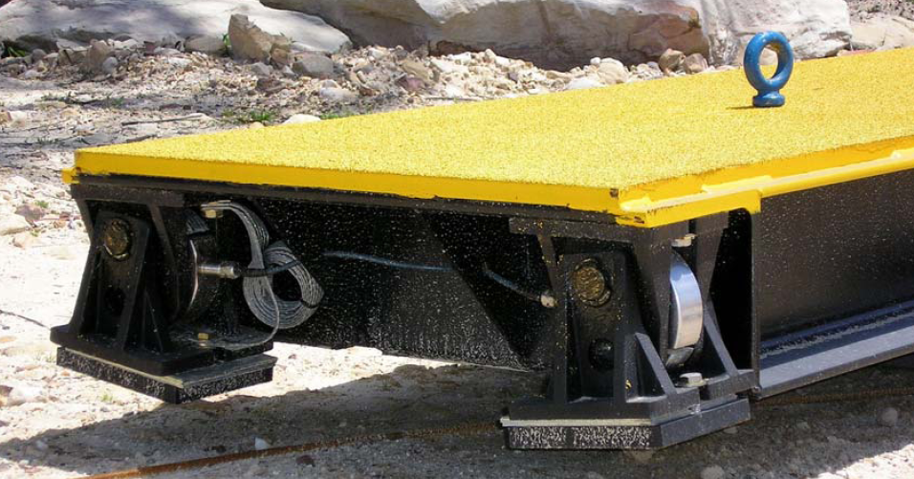
Basculas vehiculares y pesaje en movimiento
Celdas de carga para basculas vehiculares
Pesaje en movimiento

Slide 18
Linea de Productos

Slide 19
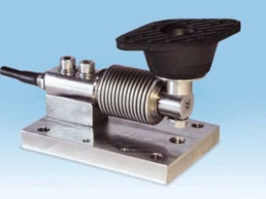
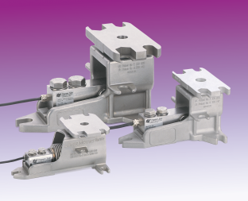
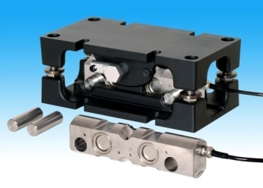
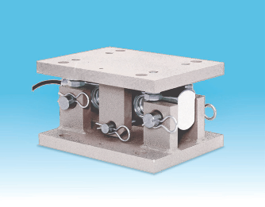
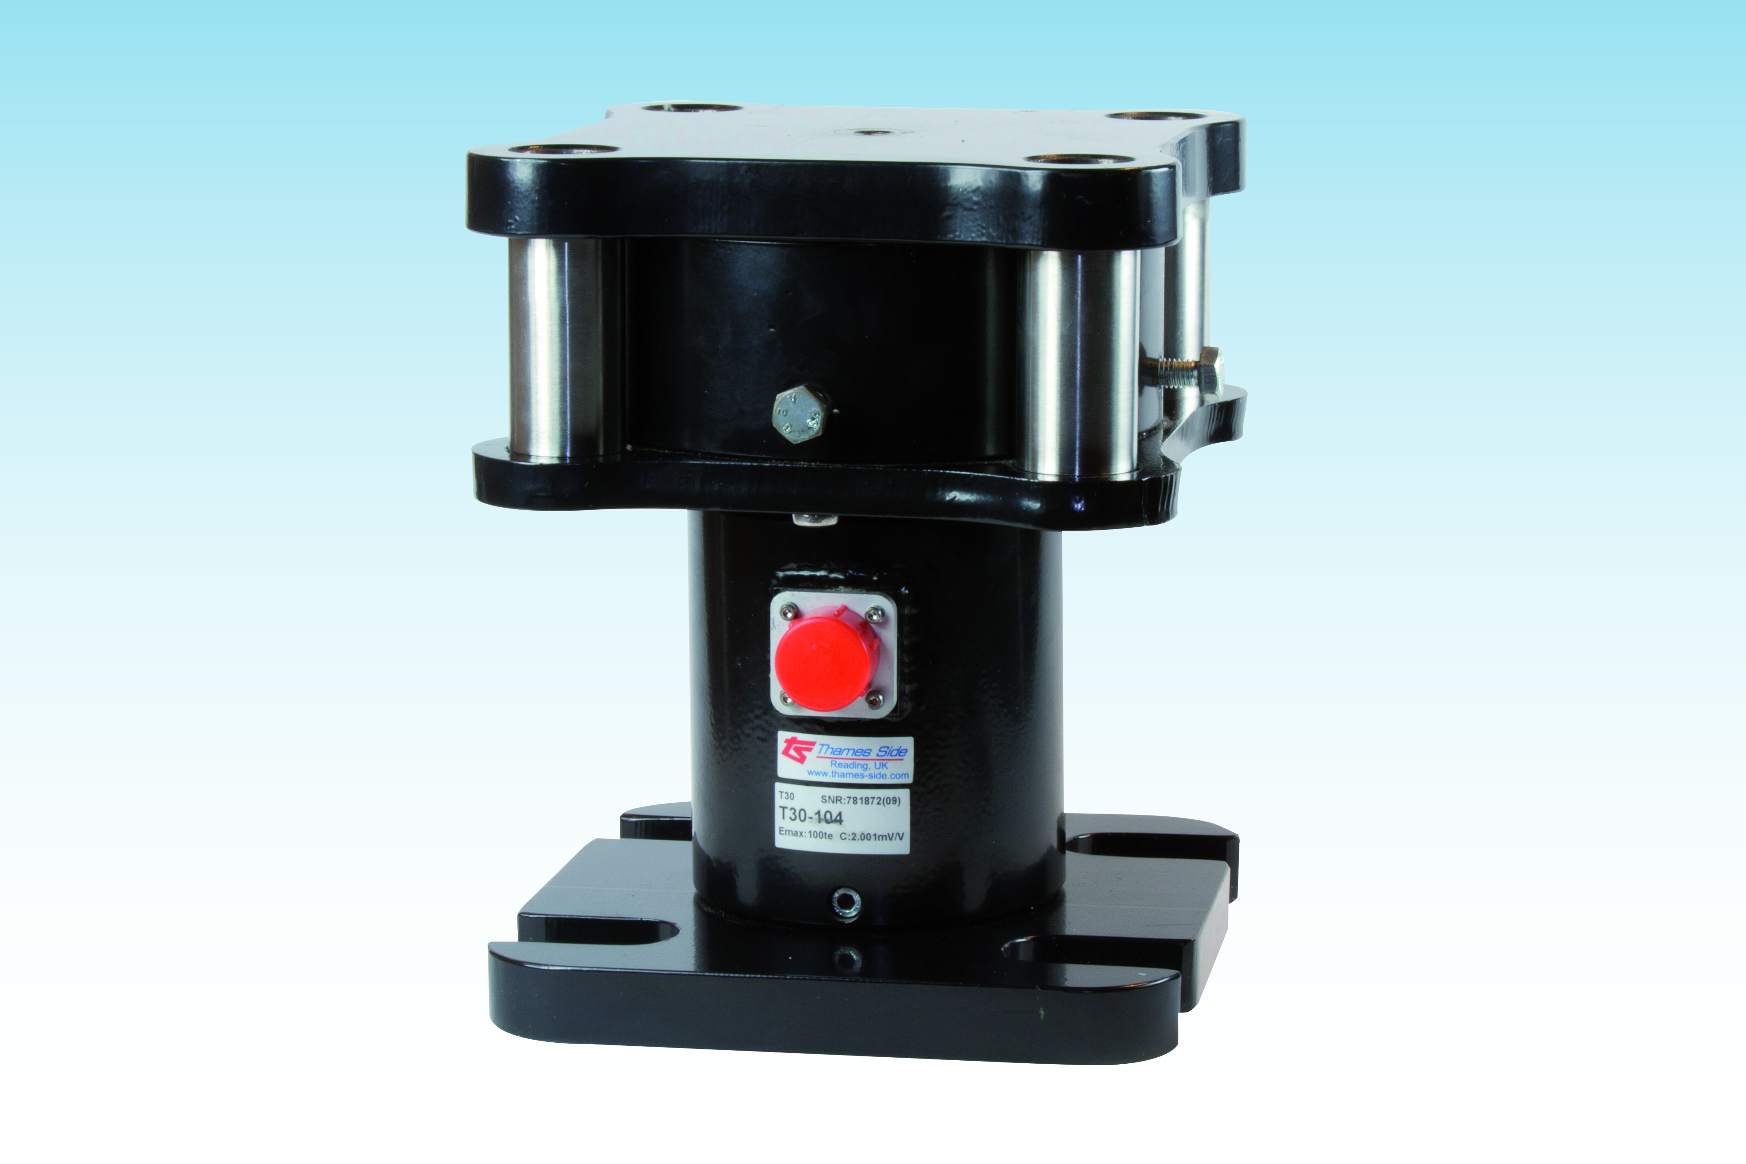
Linea de Productos
Celdas de carga con herrajes de montaje integrado con capacidad desde 5kg a 1000 toneladas.
Celdas de carga de tension “S” hasta 7500kg
Celdas de carga para basculas vehiculares

Slide 20
Celdas de carga para proceso
La mayoria de los productos tienen certificacion ATEX para polvo y gas
  Algunas celdas de carga tienen certificacion ATEX que NO requiere de uso de barreras de seguridad para ninguna zona (20, 21, 22)
  Algunas celdas de carga tienen certificacion ATEX que NO requiere de barreras de seguridad para zona de gas 2
La mayoria cuentan con certificacion OIML R60 C3
La mayoria tienen proteccion IP68 / IP69K

Slide 21
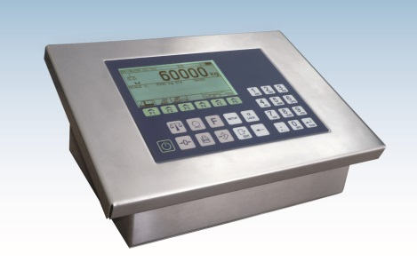
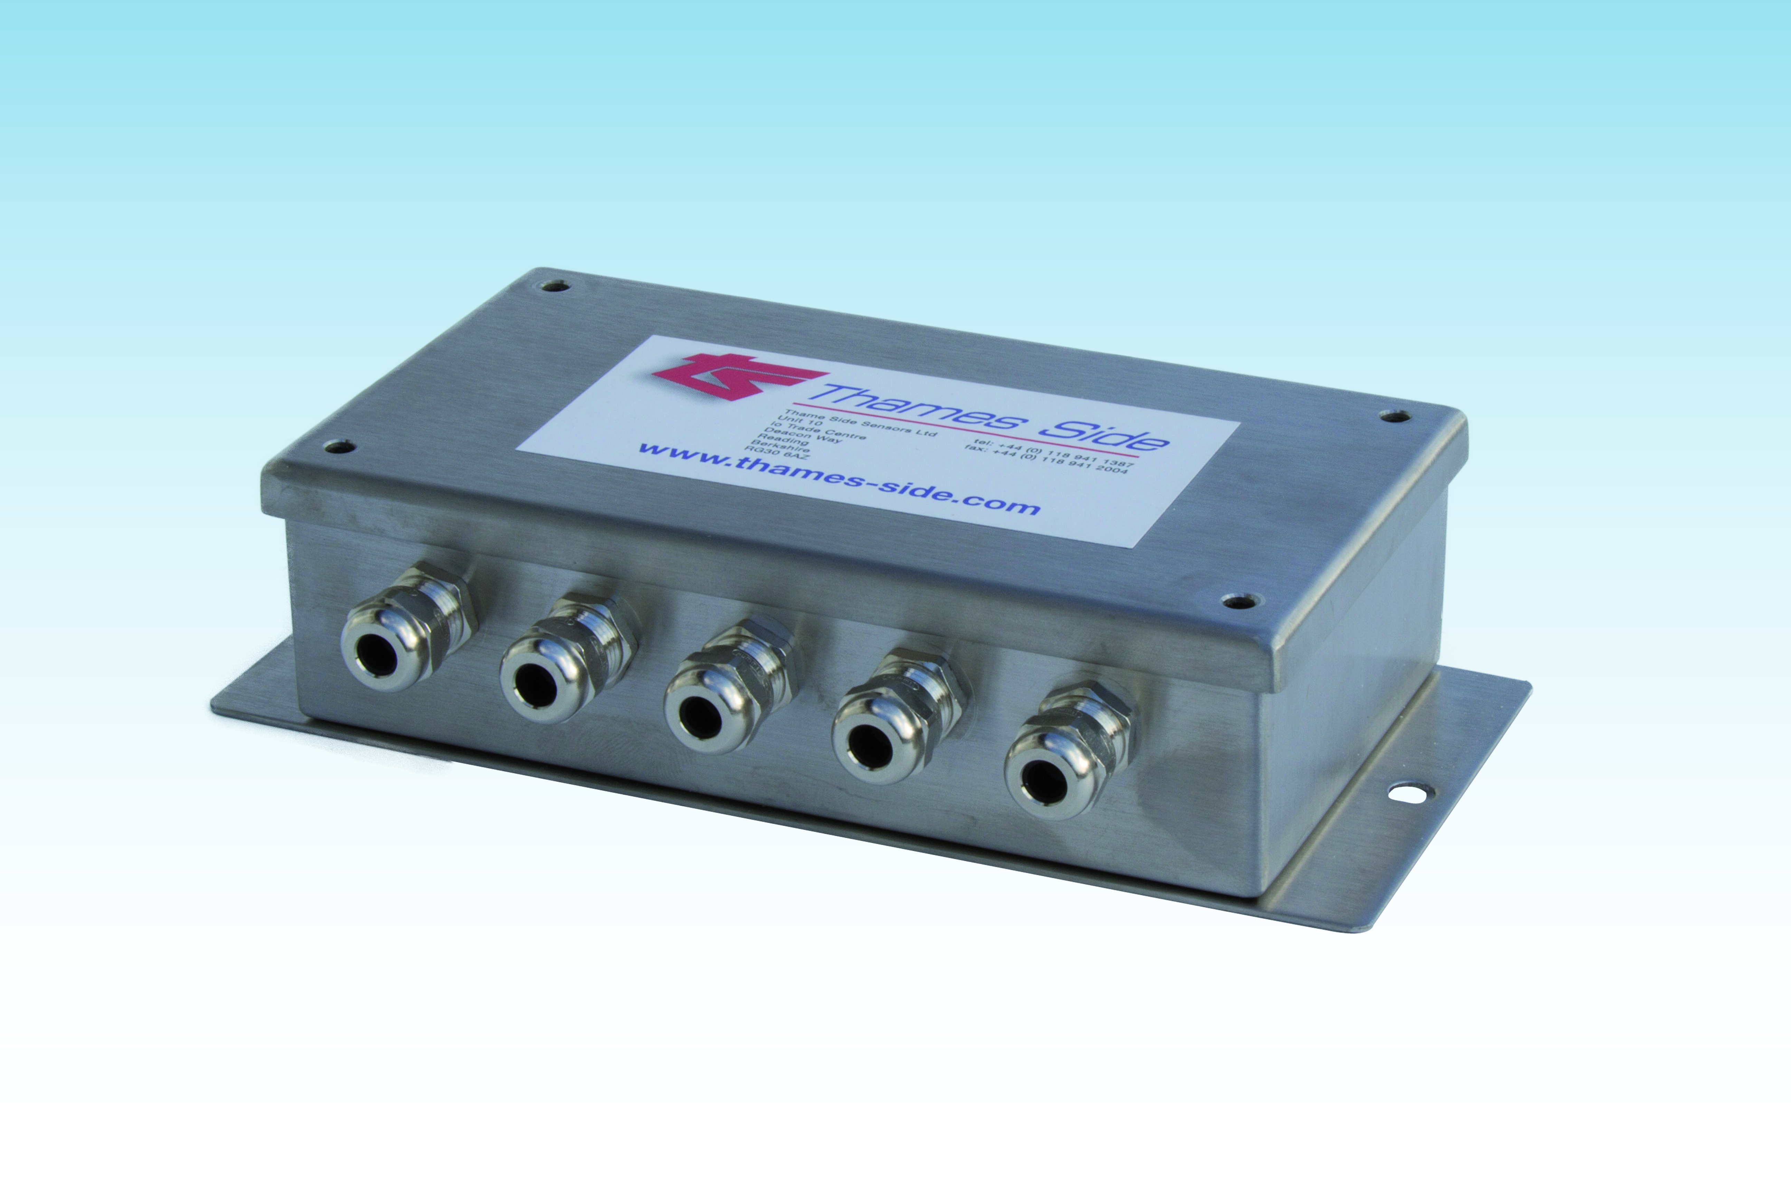
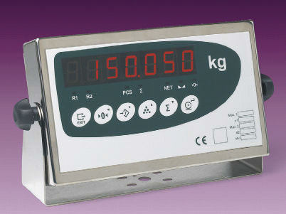
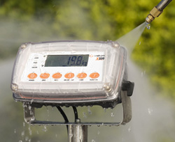
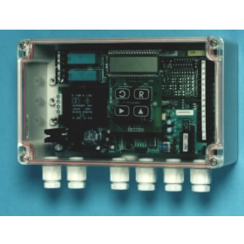
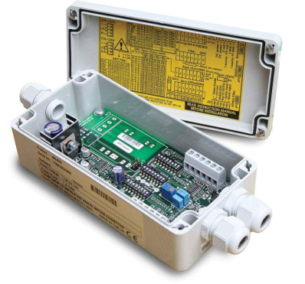
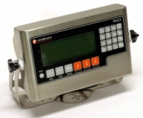
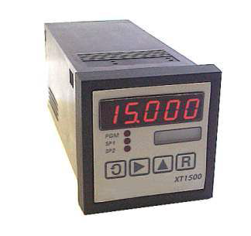
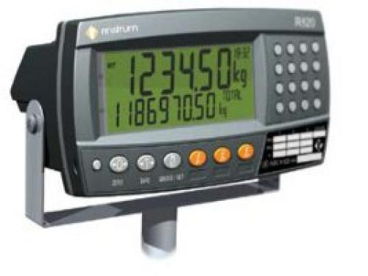
Electronica
Cajas de suma
Indicadores
Amplificadores
Controladores
  Lotes, Llenado, Dosificacion
  Pesaje por ejes
  Bascula checadora
Bascula Vehicular

Slide 22
Gracias

